Slide 1
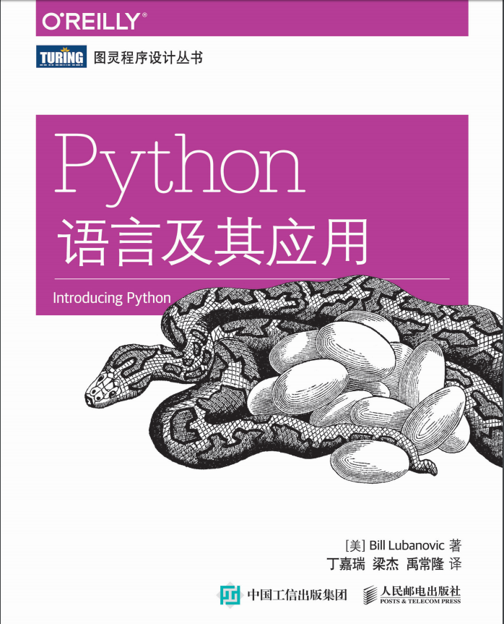

Slide 2
8
数据的归宿

Slide 3

8.1 文件输入/输出

Slide 4
8.1 文件输入/输出
读写一个文件之前需要打开它：
fileobj = open(filename, mode)
• fileobj 是 open() 返回的文件对象；
• filename 是该文件的字符串名；
• mode 是指明文件类型和操作的字符串。

Slide 5
8.1 文件输入/输出
读写一个文件之前需要打开它：
fileobj = open(filename, mode)
mode ：
第一个字母表明对其的操作
• r 表示读模式。
• w 表示写模式。文件不存在则新创建，如果存在则重写新内容。
• x 表示在文件不存在的情况下新创建并写文件。
• a 表示如果文件存在，在文件末尾追加写内容。

Slide 6
8.1 文件输入/输出
mode 的第二个字母是文件类型：
• t（或者省略）代表文本类型；
• b 代表二进制文件。 打开文件之后就可以调用函数来读写数据。
最后需要关闭文件。

Slide 7
8.1.1 使用write()写文本文件
>>> poem = '''There was a young lady named Bright, ... Whose speed was far faster than light; ... She started one day ... In a relative way, ... And returned on the previous night.'''
>>> len(poem)
150
以下代码将整首诗写到文件 'relativity' 中：
>>> fout = open('relativity', 'wt')
>>> fout.write(poem)
150
>>> fout.close()

Slide 8
8.1.2 使用read() 读文本文件
>>> fin = open('relativity', 'rt' )
>>> poem = fin.read()
>>> fin.close()
>>> len(poem)
150

Slide 9
8.1.3 使用write()写二进制文件
如果文件模式字符串中包含 ‘b’，那么文件会以二进制模式打开。这种情况下，读写的是字节而不是字符串。
直接在 0~255 产生 256 字节的值：
>>> bdata = bytes(range(0, 256))
>>> len(bdata) 256
以二进制模式打开文件，并且一次写入所有的数据：
>>> fout = open('bfile', 'wb')
>>> fout.write(bdata)
256
>>> fout.close()
再次，write() 返回到写入的字节数。

Slide 10
8.1.4 使用read()读二进制文件
使用read()读二进制文件：
下面简单的例子只需要用 'rb' 打开文件即可： >>> fin = open('bfile', 'rb')
>>> bdata = fin.read()
>>> len(bdata)
256
>>> fin.close()

Slide 11
8.1.5 使用with自动关闭文件
如果忘记关闭已经打开的一个文件，在该文件对象不再被引用之后 Python 会关掉此文 件。这也就意味着在一个函数中打开文件，没有及时关闭它，但是在函数结束时会被关 掉。
然而你可能会在一直运行中的函数或者程序的主要部分打开一个文件，应该强制剩下 的所有写操作完成后再关闭文件。
它的形式 为
with expression as variable：
>>> with open('relativity', 'wt') as fout:
... fout.write(poem) ...
完成上下文管理器的代码后，文件会被自动关闭

Slide 12
8.1.6 使用seek()改变位置
可以不用从 头读取文件的每一个字节，直接跳到最后位置并只读一个字节也是可行的。
函数 tell() 返回距离文件开始处 的字节偏移量。
函数 seek() 允许跳转到文件其他字节偏移量的位置。
>>> fin = open('bfile', 'rb')
>>> fin.tell()
0

Slide 13
8.2 结构化的文本文件
对于简单的文本文件，唯一的结构层次是间隔的行。
• 分隔符，比如 tab（'\t'）、逗号（','）或者竖线（'|'）。逗号分隔值（CSV）就是这 样的例子。
• '<' 和 '>' 标签，例如 XML 和 HTML。
• 标点符号，例如 JavaScript Object Notation（JSON2 ）。
• 缩进，例如 YAML（即 YAML Ain't Markup Language 的缩写），要了解更多可以去搜索。
• 混合的，例如各种配置文件。 每一种结构化文件格式都能够被至少一种 Python 模块读写。

Slide 14
8.2.1 CSV
人工读入 CSV 文件，每一次 读取一行，在逗号分隔符处将每行分开，并添加结果到某些数据结构中，例如列表或者字典。
>>> import csv
>>> villains = [
... ['Doctor', 'No'],
... ['Rosa', 'Klebb'],
... ['Mister', 'Big'],
... ['Auric', 'Goldfinger'],
... ['Ernst', 'Blofeld'], ... ]
>>> with open('villains', 'wt') as fout: # 一个上下文管理器
... csvout = csv.writer(fout)
... csvout.writerows(villains)

Slide 15
8.2.1 CSV
重新读这个文件：
>>> import csv
>>> with open('villains', 'rt') as fin: # 一个上下文管理器
... cin = csv.reader(fin)
... villains = [row for row in cin] # 使用列表推导式 ...
>>> print(villains)
[['Doctor', 'No'], ['Rosa', 'Klebb'], ['Mister', 'Big'], ['Auric', 'Goldfinger'], ['Ernst', 'Blofeld']]

Slide 16
8.2.2 XML
• 标签以一个 < 字符开头，
•通常一个开始标签，跟一段其他的内容，然后是最后相匹配的结束标签，
• 标签之间是可以存在多级嵌套的
• 标签中可以包含值（value），
• 存放数据的位置可以是任意的——属性、值或者子标签
• 可选属性（attribute）可以出现在开始标签里

Slide 17
8.2.2 XML
<?xml version="1.0"?>
<menu>
<breakfast hours="7-11“>
<item price="$6.00">breakfast burritos</item>
<item price="$4.00">pancakes</item>
</breakfast>
<lunch hours="11-3“>
<item price="$5.00">hamburger</item>
</lunch>
<dinner hours="3-10“>
<item price="8.00">spaghetti</item>
</dinner>
</menu>

Slide 18
结构化二进制文件
8.3.1 电子数据表
电子数据表，尤其是 Microsoft Excel，是广泛使用的二进制数据格式。如果你把电子数据 表保存到一个 CSV 文件中，就可以利用之前提到的标准 csv 模块读取它。如果你有一个 xls 文件，也可以使用第三方库 xlrd（http://pypi.python.org/pypi/xlrd）读写文件。

Slide 19
结构化二进制文件
8.3.2 层次数据格式
层次数据格式（HDF5）是一种用于多维数据或者层次数值数据的二进制数据格式。它主 要用在科学计算领域，快速读取海量数据集（GB 或者 TB）是常见的需求。即使某些情况 下 HDF5 能很好地代替数据库，但它在商业应用上也是默默无闻的。它能适用于 WORM （Write Once/Read Many；一次写入，多次读取）应用，不用担心写操作冲突的数据保护。

Slide 20
8.4 关系型数据库
8.4.1 SQL
SQL 语句有两种主要的类型：
• DDL（数据定义语言） 处理用户、数据库以及表单的创建、删除、约束和权限等。
• DML（数据操作语言） 处理数据插入、选择、更新和删除。
SQL 是不区分大小写的

Slide 21
8.4.1 SQL
创建数据库 CREATE DATABASE dbname CREATE DATABASE d
选择当前数据库 USE dbname USE d
删除数据库以及表单 DROP DATABASE dbname DROP DATABASE d
创建表单 CREATE TABLE tbname (coldefs) CREATE TABLE t(id INT, count INT)
删除表单 DROP TABLE tbname DROP TABLE t
删除表单中所有的行 TRUNCATE TABLE tbname TRUNCATE TABLE t

Slide 22
8.4.1 SQL
SQL 关系型数据库的主要 DML 操作可以缩略为 CRUD。
• Create：使用 INSERT 语句创建
• Read：使用 SELECT 语句选择
• Update：使用 UPDATE 语句更新
• Delete：使用 DELETE 语句删除

Slide 23
8.4.1 SQL
增加行 INSERT INTO tbname VALUES(...) INSERT INTO t VALUES(7,40)
选择全部行和全部列 SELECT * FROM tbname SELECT * FROM t
选择全部行和部分列 SELECT cols FROM tbname SELECT id,count from t
选择部分行部分列 SELECT cols FROM tbname WHERE condition SELECT id,count from t WHERE count > 5 AND id = 9
修改一列的部分行 UPDATE tbname SET col = value WHERE condition UPDATE t SET count=3 WHERE id=5
删除部分行 DELETE FROM tbname WHERE condition DELETE FROM t WHERE count <= 10 OR id = 16

Slide 24
8.4.2 DB-API
应用程序编程接口（API）是访问某些服务的函数集合。使用它可以编写简单的程序来处理多种类型的关系型数据库，不需要为每种数据库编写独立的程序。
它的主要函数如下所示。
• connect() 连接数据库，包含参数用户名、密码、服务器地址，等等。
• cursor() 创建一个 cursor 对象来管理查询。
• execute() 和 executemany() 对数据库执行一个或多个 SQL 命令。
• fetchone()、fetchmany() 和 fetchall() 得到 execute 之后的结果。

Slide 25
8.4.3 SQLite
SQLite是一种轻量级的、优秀的开源关系型数据库。它是用 Python 的标准库实现，并且存储数据库在普通文件中。这些文件在不同机器和操作系统之 间是可移植的，使得 SQLite 成为简易关系型数据库应用的可移植的解决方案。
创建一个数据库 enterprise.db 和表单 zoo 用以管理路边繁华的宠物动物园 业务。

Slide 26
8.4.3 SQLite
>>> import sqlite3
>>> conn = sqlite3.connect('enterprise.db')
>>> curs = conn.cursor() >>> curs.execute('''CREATE TABLE zoo (critter VARCHAR(20) PRIMARY KEY, count INT, damages FLOAT)''')
现在往动物园中新增一些动物：
>>> curs.execute('INSERT INTO zoo VALUES("duck", 5, 0.0)')
>>> curs.execute('INSERT INTO zoo VALUES("bear", 2, 1000.0)')
使用 placeholder 是一种更安全的、插入数据的方法：
>>> ins = 'INSERT INTO zoo (critter, count, damages) VALUES(?, ?, ?)'
>>> curs.execute(ins, ('weasel', 1, 2000.0))

Slide 27
8.4.3 SQLite
现在使用 SQL 获取所有动物：
>>> curs.execute('SELECT * FROM zoo')
>>> rows = curs.fetchall()
>>> print(rows)
[('duck', 5, 0.0), ('bear', 2, 1000.0), ('weasel', 1, 2000.0)]
按照数目（count）排序，重新获得它们：
>>> curs.execute('SELECT * from zoo ORDER BY count')
>>> curs.fetchall()
[('weasel', 1, 2000.0), ('bear', 2, 1000.0), ('duck', 5, 0.0)]

